Slide 1


ĐỒ ÁN TỐT NGHIỆP DATA SCIENCE
Topic: Sentiment Analysis
LDS0_K294_ONLINE_LeThongNhut
LDS0_K294_ONLINE_NguyenThiTuongVy
PHÂN LOẠI ĐÁNH GIÁ
PHÂN LOẠI ĐÁNH GIÁ
TÍCH CỰC, TIÊU CỰC SHOPEEFOOD
TÍCH CỰC, TIÊU CỰC SHOPEEFOOD
Xây dựng mô hình phân loại đánh giá tích cực, tiêu cực của khách hàng trên nền tảng SHOPEEFOOD

Slide 2
ĐỒ ÁN TỐT NGHIỆP DATA SCIENCE
Topic: Sentiment Analysis
PHÂN LOẠI ĐÁNH GIÁ
PHÂN LOẠI ĐÁNH GIÁ
TÍCH CỰC, TIÊU CỰC SHOPEEFOOD
TÍCH CỰC, TIÊU CỰC SHOPEEFOOD
Xây dựng mô hình phân loại đánh giá tích cực, tiêu cực của khách hàng trên nền tảng SHOPEEFOOD

Slide 3
Business Understanding
Business Objective /Problem
Kinh doanh
ShopeeFood là một kênh phối hợp với các nhà hàng/quán ăn kinh doanh thực phẩm online.
Chúng ta có thể lên đây để xem các đánh giá,nhận xét cũng như đặt mua thực phẩm.
Từ những đánh giá của khách hàng, vấn đề được đưa ra là làm sao để các nhà hàng/ quán ăn hiểu được khách hàng rõ hơn, biết họ đánh giá về mình như thế nào để cải thiện hơn trong dịch vụ/sản phẩm
Mục tiêu
- Cải thiện hiệu quả quảng bá
- Tăng doanh thu bán hàng
- Cải thiện mức độ hài lòng khách hàng
Xây dựng hệ thống phân cụm khách hàng dựa trên dữ liệu mà cửa hàng cung cấp. Hệ thống này sẽ giúp cửa hàng xác định các nhóm khách hàng khác nhau, từ đó phát triển các chiến lược kinh doanh và dịch vụ chăm sóc khách hàng phù hợp với từng nhóm đối tượng

Slide 4
Business Understanding
Business Objective /Problem
Kinh doanh
Mục tiêu
● Coursera là nền tảng giáo dục trực tuyến được thành lập vào năm 2012 bởi hai giáo sư khoa học máy tính của Đại học Stanford, Andrew Ng và Daphne Koller.
● Coursera hợp tác với hơn 275 trường đại học và công ty hàng đầu để cung cấp các khóa học, chứng chỉ chuyên nghiệp, và bằng cấp trực tuyến trong nhiều
lĩnh vực khác nhau.
● 113 triệu người học và hơn 7.000 cơ sở, doanh nghiệp và chính phủ đã đến Coursera để tìm kiếm và chọn lựa khóa học.
● Trên trang này đã triển khai nhiều tiện ích hỗ trợ nâng cao trải nghiệm người dùng và họ muốn xây dựng nhiều tiện ích hơn nữa.
Xây dựng hệ thống hỗ trợ nhà hàng/quán ăn phân loại các phản hồi của khách hàng thành các nhóm: like, dislike dựa trên dữ liệu dạng văn bản.
Xây dựng Recommendation System cho các khóa học thuộc nhóm Data Science giúp đề xuất và gợi ý cho Học viên
→ Xây dựng các mô hình đề xuất:
▪ Content-based filtering
▪ Collaborative filtering

Slide 5
Business Understanding
Business Objective /Problem
Giả sử Coursera chưa triển khai Recommender System và tôi được yêu cầu triển khai hệ thống này
-
Kinh doanh
Mục tiêu
Xây dựng mô hình dự đoán giúp nhà hàng/ quán ăn có thể biết được những phản hồi nhanh
chóng của khách hàng về sản phẩm hay dịch vụ của họ (like or dislike), điều này giúp cho nhà
hàng hiểu được tình hình kinh doanh, hiểu được ý kiến của khách hàng từ đó giúp nhà hàng cải thiện hơn trong dịch vụ, sản phẩm.
→ Sentiment analysis với các thuật toán thuộc nhóm Supervised Learning – Classification như: Naïve
Bayes, KNN, Logistic Regression, Tree Algorithms, SVM …
● Coursera là nền tảng giáo dục trực tuyến được thành lập vào năm 2012 bởi hai giáo sư khoa học máy tính của Đại học Stanford, Andrew Ng và Daphne Koller.
● Coursera hợp tác với hơn 275 trường đại học và công ty hàng đầu để cung cấp các khóa học, chứng chỉ chuyên nghiệp, và bằng cấp trực tuyến trong nhiều
lĩnh vực khác nhau.
● 113 triệu người học và hơn 7.000 cơ sở, doanh nghiệp và chính phủ đã đến Coursera để tìm kiếm và chọn lựa khóa học.
● Trên trang này đã triển khai nhiều tiện ích hỗ trợ nâng cao trải nghiệm người dùng và họ muốn xây dựng nhiều tiện ích hơn nữa.

Slide 6
Business Understanding
Data Understanding/ Acquire
2_Reviews.csv
1_Restaurants.csv
30.000 mẫu đánh giá
ID
User
Time
Rating
Comment
IDRestaurant
Thông tin giao dịch của khách hang:
Member_number
Date
productId
Items (số lượng)
Xây dựng giải pháp phân cụm khách hàng theo RFM
▪ Xây dựng giải pháp phân cụm khách hàng theo RFM với tập luật tự định nghĩa
▪ Xây dựng model phân cụm khách hàng theo RFM phối hợp với thuật toán phân cụm:
RFM + Kmeans (sklearn)
RFM + Hierarchical Clustering
RFM + Kmeans (pySpark)

Slide 7
Business Understanding
Data Understanding/ Acquire
2_Reviews.csv
chứa thông tin khóa học (879 khóa học)
1_Restaurants.csv
Tập tin chứa thông tin về nhà hàng:
ID
Restaurant
Address
Time
Price
District
Xây dựng giải pháp phân cụm khách hàng theo RFM
▪ Xây dựng giải pháp phân cụm khách hàng theo RFM với tập luật tự định nghĩa
▪ Xây dựng model phân cụm khách hàng theo RFM phối hợp với thuật toán phân cụm:
RFM + Kmeans (sklearn)
RFM + Hierarchical Clustering
RFM + Kmeans (pySpark)

Slide 8
Business Understanding
Data Understanding/ Acquire
2_Reviews.csv
chứa thông tin khóa học (879 khóa học)
1_Restaurants.csv
Xây dựng mô hình phân loại đánh giá tích cực
chứa nhận xét, đánh giá khóa học (223543 đánh giá)
Giải quyết bài toán Sentiment analysis bằng thuật toán nhóm Supervised Learning - Classification : Logictic Regression Naive Bayes, KNN, Decision Tree

Slide 9
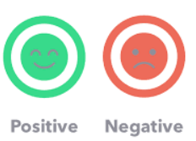
Data Science Process
Tiền xử lý dữ liệu: làm sạch, cấu trúc dữ liệu, phân tích dữ liệu, Xử lý tiếng việt
Modeling & Evaluation model by sklearn
Import các thư viện, đọc dữ liệu, thực hiện EDA cơ bản
Kết luận
Modeling & Evaluation model by pySpark
Trực quan hóa dữ liệu
Xây dựng mẫu code truy xuất thông tin

Slide 10
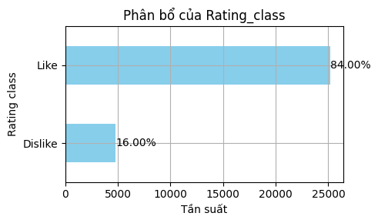
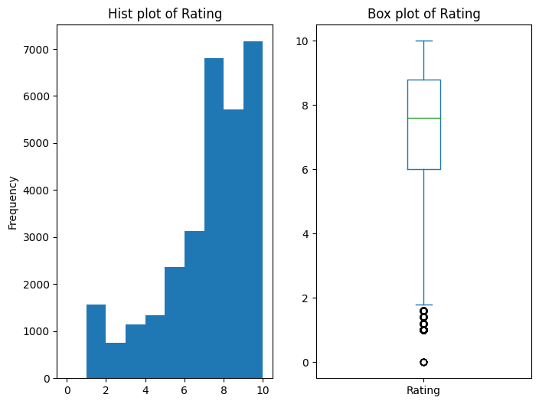
Phân tích 1 BIẾN
Các đánh giá tích cực chiếm ưu thế trong mẫu dữ liệu này.
Một số đánh giá ngoại lệ thấp
84% người dùng có đánh giá tích cực, 16% tiêu cực
 | count | min | 25% | 50% | 75% | max | mean | median | mode | std | range | iqr | var | skew | kurtosis
Rating | 29959 | 0 | 6 | 7.6 | 8.8 | 10 | 7.089149 | 7.6 | 10 | 2.353754 | 10 | 2.8 | 5.540158 | -0.95606 | 0.329342
hầu hết người dùng đều hài lòng với các khóa học được đánh giá

Slide 11
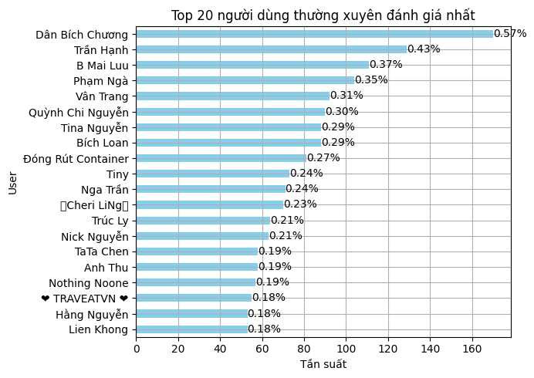
Các giá trị thống kê trên cho thấy rằng có một lượng lớn người dùng tham gia đánh giá (14,027 người dùng duy nhất). Tuy nhiên, một số người dùng, chẳng hạn như "Dân Bích Chương", rất tích cực và có thể có ảnh hưởng đáng kể đến kết quả tổng thể với 170 đánh giá.
=> một phần người dùng có thể rất tích cực so với số còn lại.

Slide 12
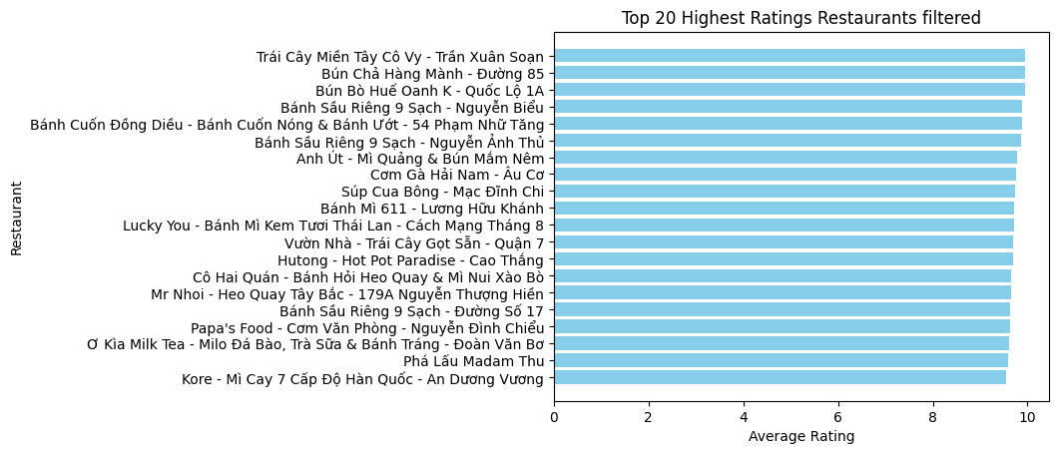
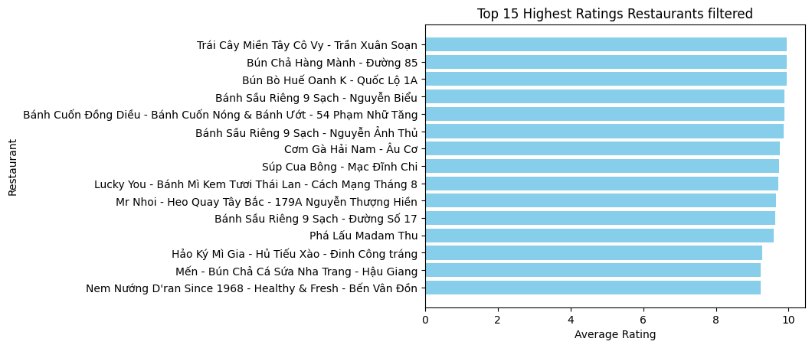
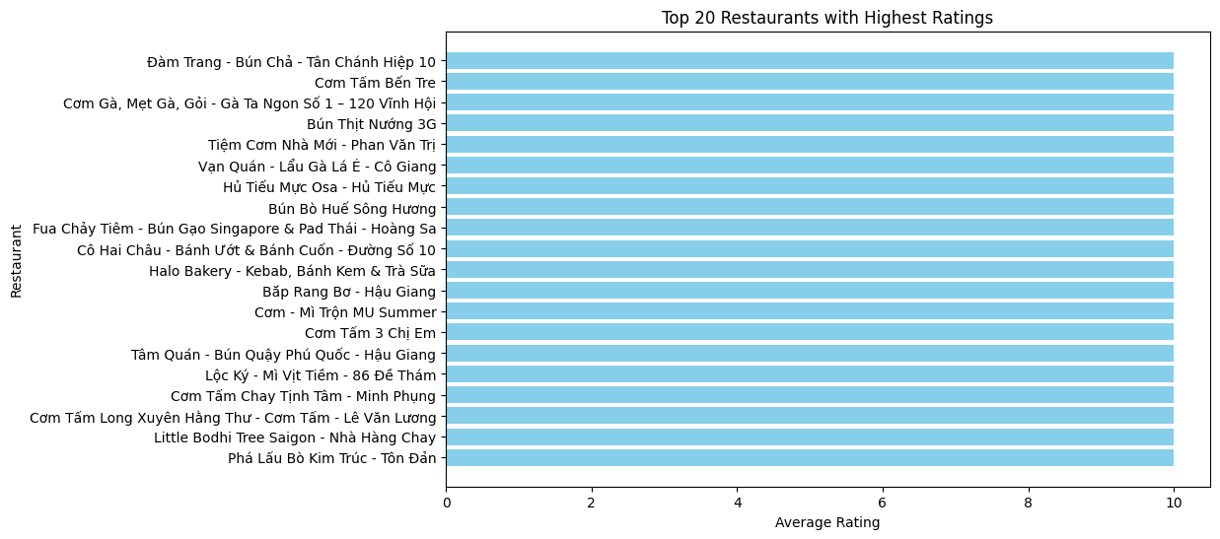
Tìm hiểu Insight
Cửa hàng có số lượng rating trên 100
Số lượng rating trên 20

Slide 13
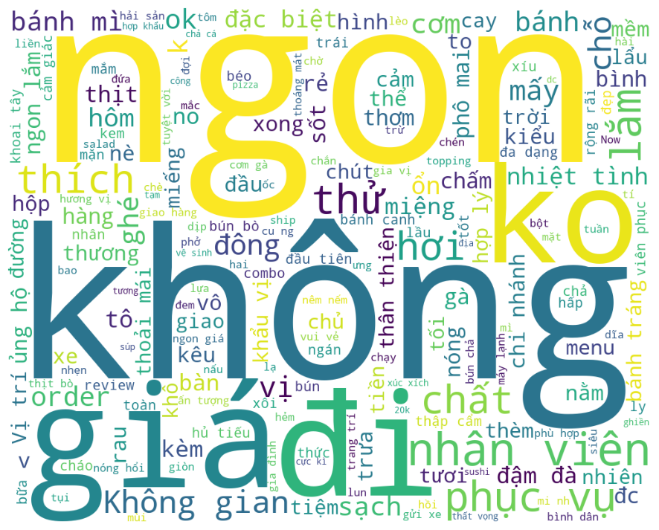
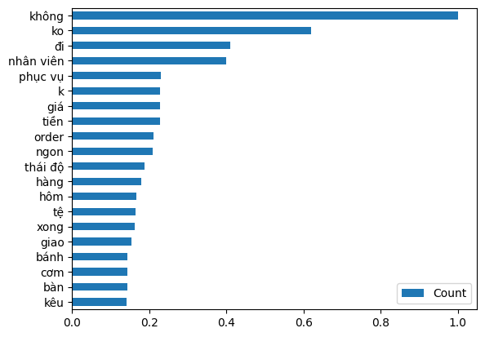
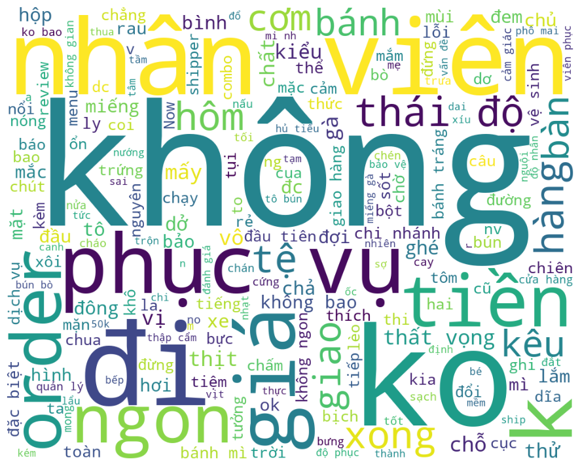
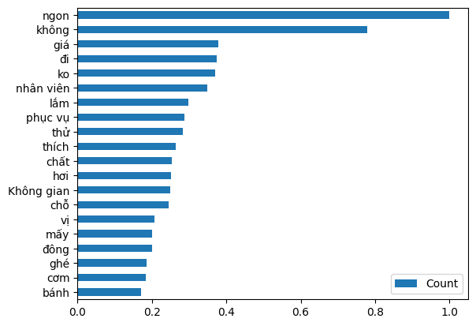
XỬ LÝ NLP TIẾNG VIỆT
dislike
like
Những yếu tố quan trọng ảnh hưởng tới sự hài lòng của khách hàng là:
SỰ NGON MIỆNG, KHÔNG GIAN, NHÂN VIÊN, PHỤC VỤ VÀ THỜI GIAN CHỜ ĐỢI

Slide 14
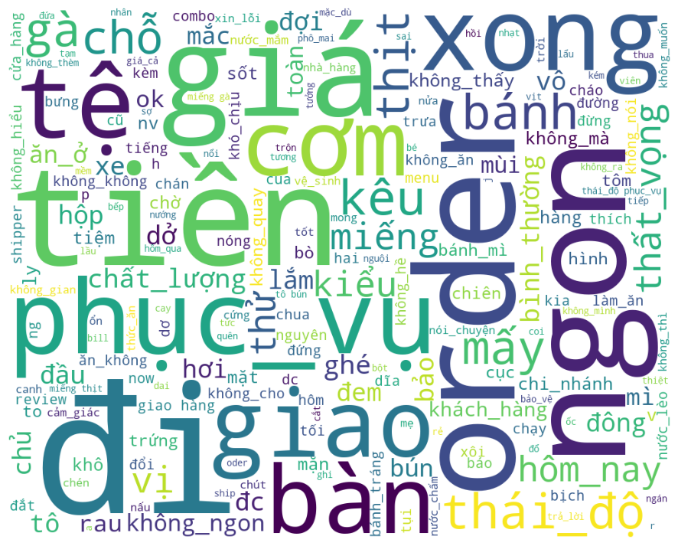
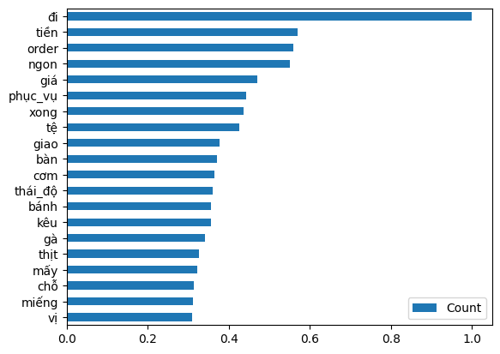
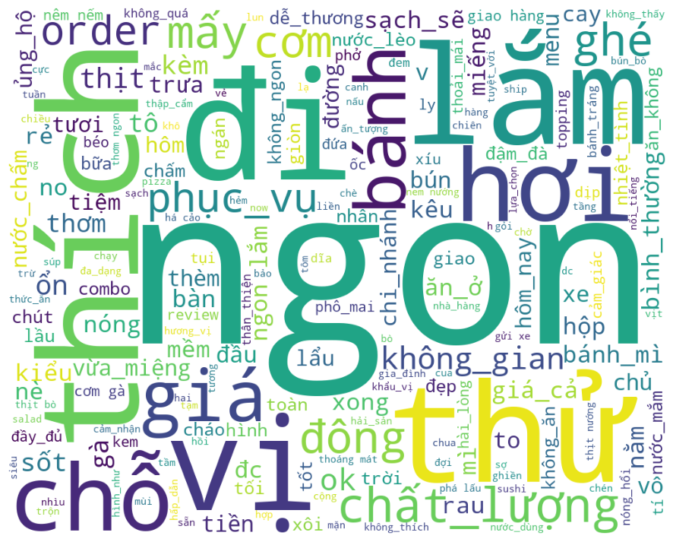
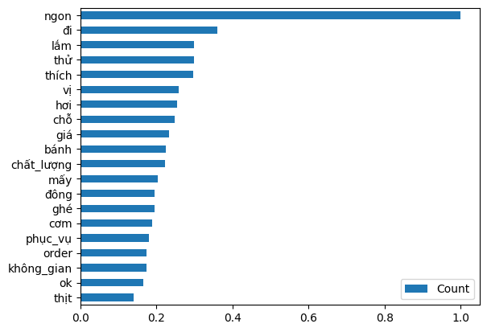
Xuất hiện các cụm từ rõ ràng có ý nghĩa thống kê
like
dislike
Khách hàng đánh giá kém phần lớn là khách bỏ đi luôn, có vấn đề về tiền nông, đồ ăn ngon chưa chắc đã vừa lòng khách, hiếm thấy chê thức ăn dở => tiệm không có 1 tiêu chuẩn là không buôn bán được, thái độ phục vụ, chỗ ngồi, hương vị, giá cả, giao hàng cần chú ý vì sơ suất sẽ gây phản ứng tiêu cực ở khách hàng
khách hàng sẽ hài lòng vì thức ăn ngon, đạt được mong đợi khi nghe tin đến thử quán,
chỗ ngồi thích hợp, hương vị của món ăn, giá thành, chất lượng

Slide 15
Quy trình xử lý tiếng Việt
Normalize text
Remove HTTP links
Remove end of line characters
Remove numbers
Remove punctuation
Remove multiple spaces
Remove leading/trailing spaces
Convert to lower case
Replace variations of 'không'
Remove emojis
Tokenize Vietnamese text
Process special words
Remove empty rows
Remove stop words
'ko', 'k', 'khong', 'kô', 'hok', 'hông', ‘hem…
sử dụng ViTokenizer
xử lý các từ như 'không', 'tuy', 'tuy là', 'dù là', kết hợp từ này với từ tiếp theo nếu có để tạo thành từ ghép.

Slide 16

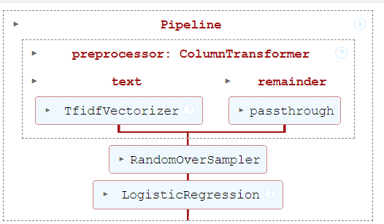
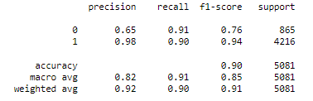
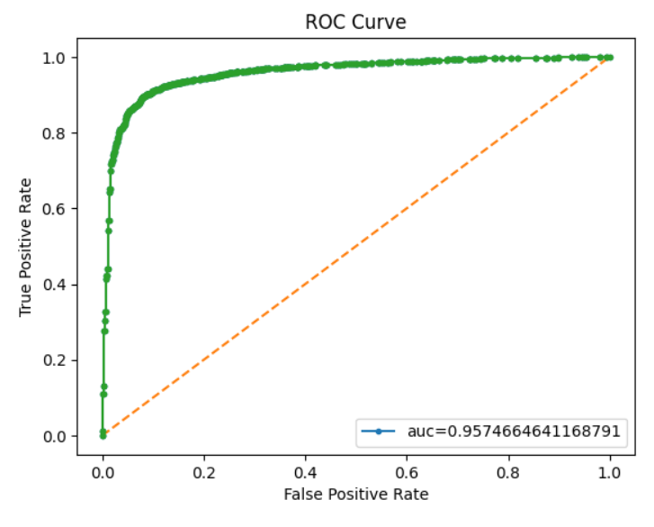
Logistic Regression Upsampling
1
Features:
'Comment_new’: comment đã được tiền xử lý
'words’: số từ comment
'length’: số ký tự comment
Label: Rating_label
01
Train score: 0.92
Test score 0.90
model không bị underfiting / overfiting
Độ chính xác cao

Slide 17
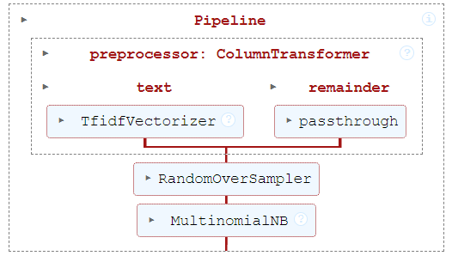
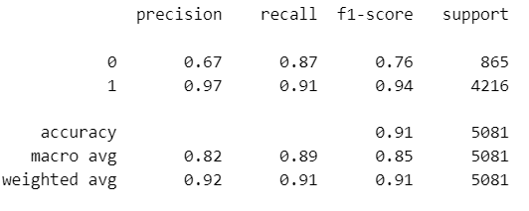
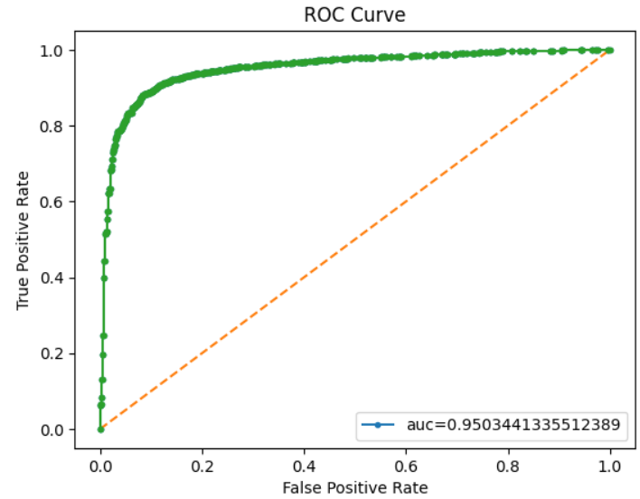
Naïve Bayes Upsampling
2
Features:
'Comment_new’: comment đã được tiền xử lý
'words’: số từ comment
'length’: số ký tự comment
Label: Rating_label
01
Train score: 0.93
Test score 0.90
model không bị underfiting / overfiting
Độ chính xác khá cao

Slide 18
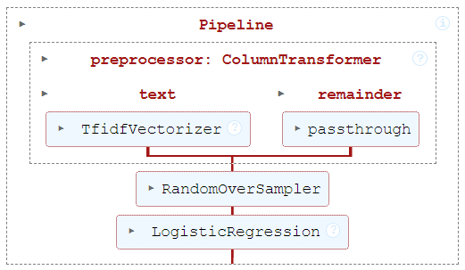
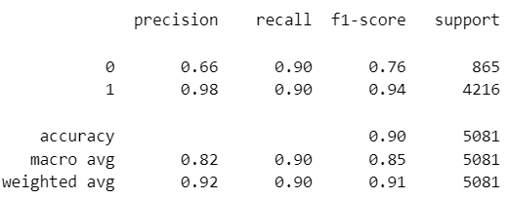
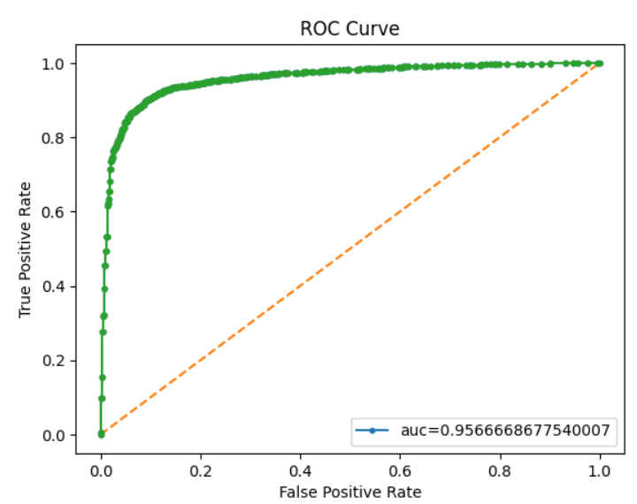
KNN Classifier Upsampling
3
Features:
'Comment_new’: comment đã được tiền xử lý
'words’: số từ comment
'length’: số ký tự comment
Label: Rating_label
01
Train score: 0.91
Test score 0.90
model không bị underfiting / overfiting
Độ chính xác khá cao

Slide 19
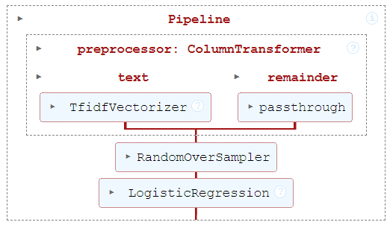
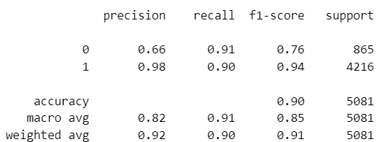
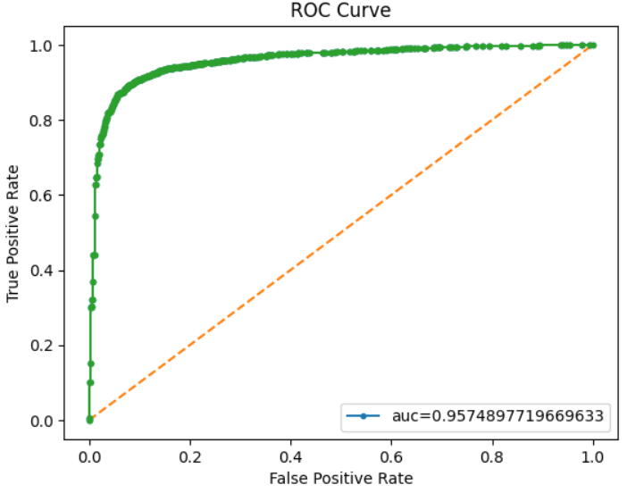
Decision Tree Upsampling
4
Features:
'Comment_new’: comment đã được tiền xử lý
'words’: số từ comment
'length’: số ký tự comment
Label: Rating_label
01
Train score: 0.91
Test score 0.90
model không bị underfiting / overfiting
Độ chính xác khá cao

Slide 20
pySpark Models
Features:
'Comment_new’: comment đã được tiền xử lý
'words’: số từ comment
'length’: số ký tự comment
Label: Rating_label
5
6
7
01
Model -PySpark- | Accuracy | Precision | Recall | F1-Score | ROC AUC
Naïve Bayes | 89.91% | 0.90 | 0.90 | 0.90 | 0.55
Logistic Regression | 91.77% | 0.92 | 0.92 | 0.92 | 0.93
Random Forest | 91.77% | 0.92 | 0.92 | 0.92 | 0.94

Slide 21
Chọn Naive Bayes
Model Sklearn | Train Score | Test Score | Precision | Recall | F1-Score | AUC
Logistic Regression | 91.74% | 92.29% | 0.92 | 0.90 | 0.91 | 0.957
Naive Bayes | 93.02% | 90.55% | 0.92 | 0.91 | 0.91 | 0.950
KNN | 91.61% | 90.30% | 0.92 | 0.90 | 0.91 | 0.957
Decision Tree | 91.52% | 90.32% | 0.92 | 0.90 | 0.91 | 0.957
Mức độ overfitting thấp và hiệu suất phân loại tốt
Model PySpark | Accuracy | Precision | Recall | F1-Score | ROC AUC
Naïve Bayes | 89.91% | 0.90 | 0.90 | 0.90 | 0.55
Logistic Regression | 91.77% | 0.92 | 0.92 | 0.92 | 0.93
Random Forest | 91.77% | 0.92 | 0.92 | 0.92 | 0.94

Slide 22
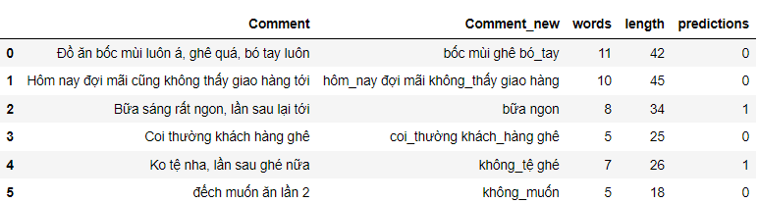
Chọn Naive Bayes
DỰ ĐOÁN MỚI
 | Comment | Comment_new | words | length
0 | Đồ ăn bốc mùi luôn á, ghê quá, bó tay luôn | bốc mùi ghê bó_tay | 11 | 42
1 | Hôm nay đợi mãi cũng không thấy giao hàng tới | hôm_nay đợi mãi không_thấy giao hàng | 10 | 45
2 | Bữa sáng rất ngon, lần sau lại tới | bữa ngon | 8 | 34
3 | Coi thường khách hàng ghê | coi_thường khách_hàng ghê | 5 | 25
4 | Ko tệ nha, lần sau ghé nữa | không_tệ ghé | 7 | 26
5 | đếch muốn ăn lần 2 | không_muốn | 5 | 18

Slide 23
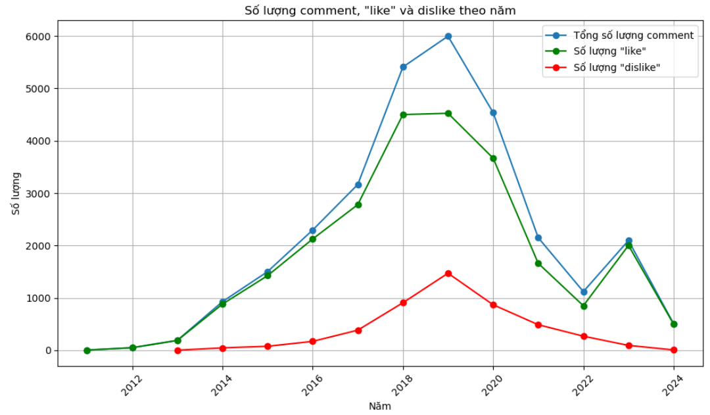
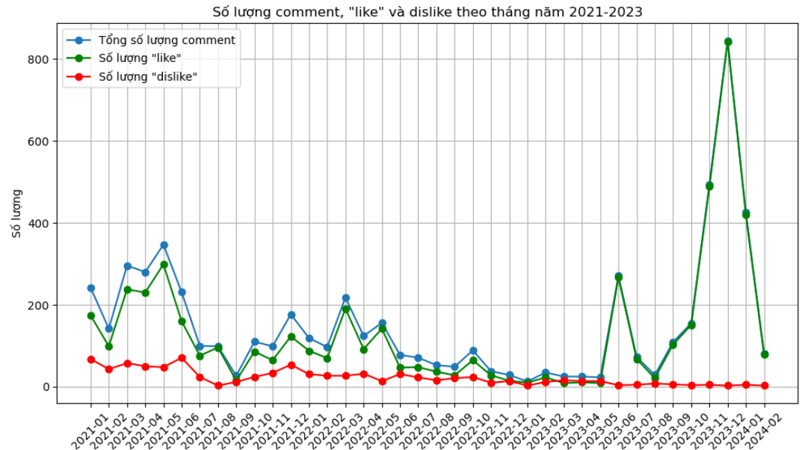
Nhà Hàng Insight
Số lượng comment đạt đỉnh trong năm 2019 (giai đoạn covid), sau đó giảm và bắt đầu tăng lại từ 2022
Số lượng dislike có xu hướng giảm dần theo thời gian

Slide 24
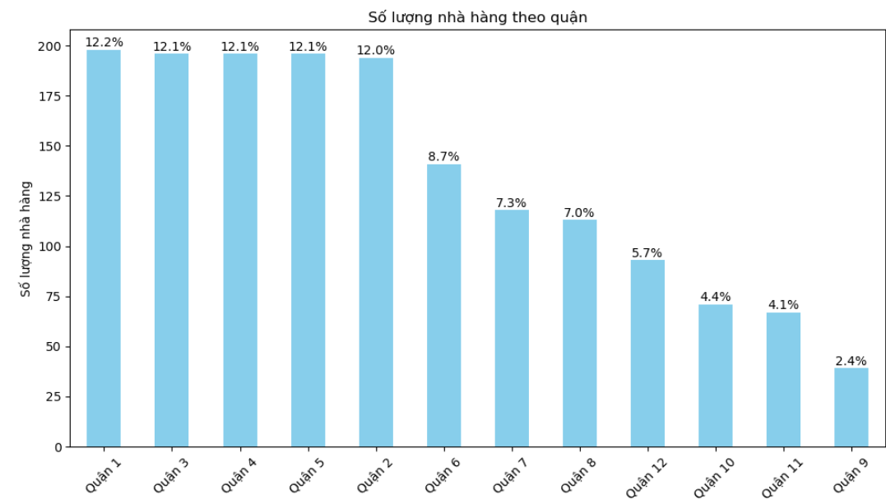
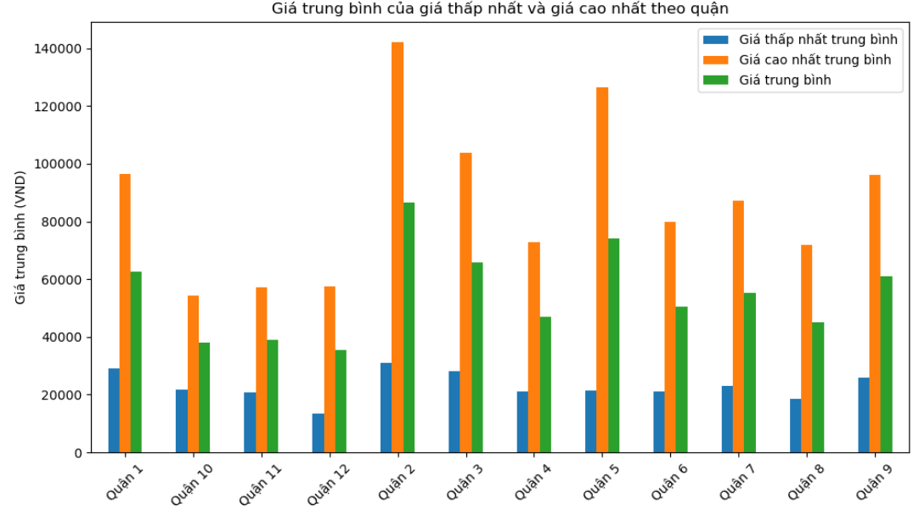
Nhà Hàng Insight
Nhà Hàng tập trung đông ở Quận 1, 2, 3, 4, 5 và giá bán ở các quận này thường cao hơn các Quận khác

Slide 25
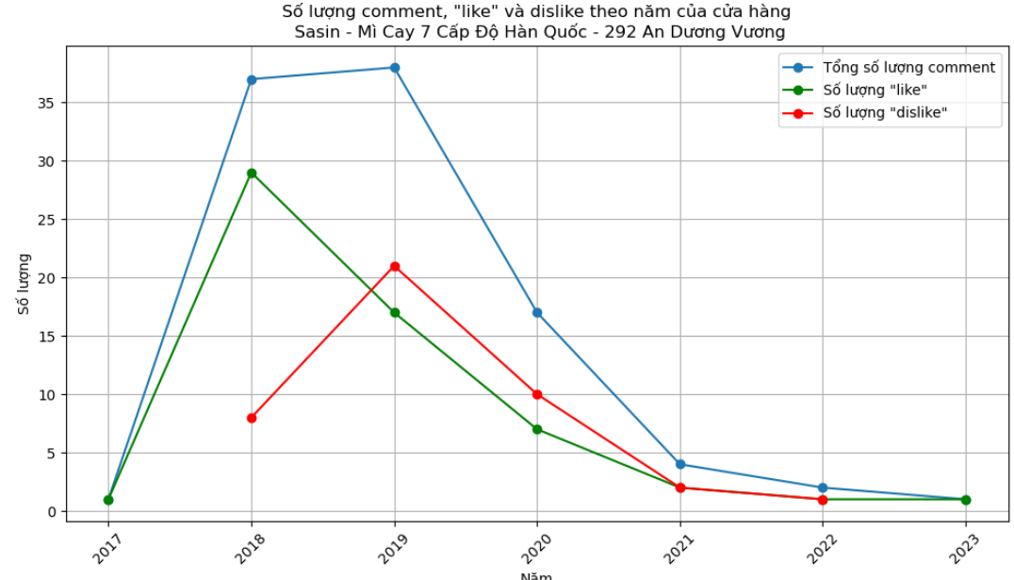
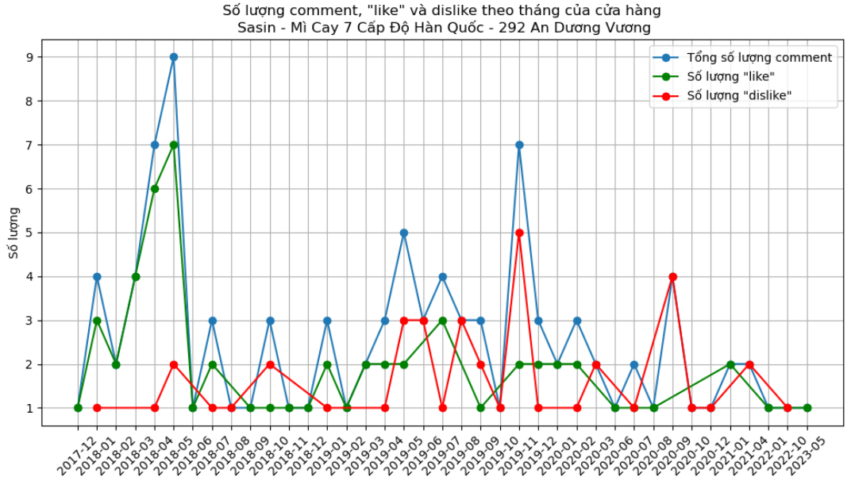
Sasin - Mì Cay 7 Cấp Độ Hàn Quốc – Quận 5 Insight
Mì Cay được quan tâm nhiều vào 2018 và 2019 nhưng hiện nay không còn được nhắc đến

Slide 26
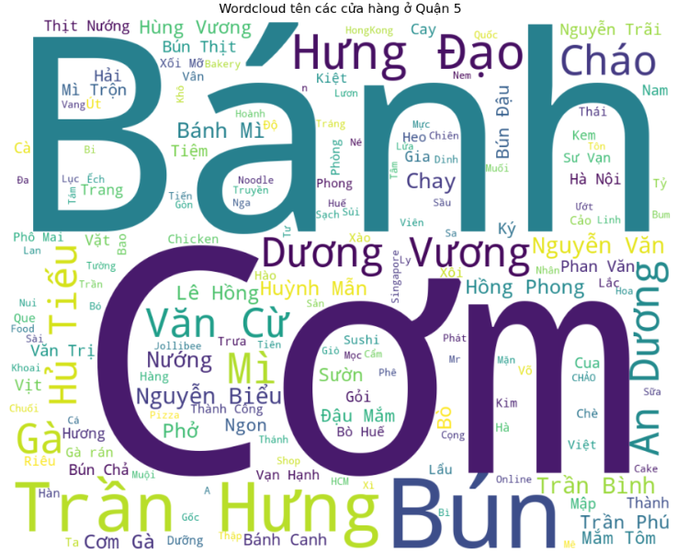
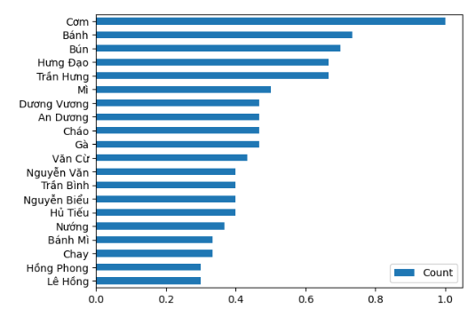
Sasin - Mì Cay 7 Cấp Độ Hàn Quốc – Quận 5 Insight
Nhà Hàng nên xem xét lại tính hình kinh doanh. Có thể xem xét thay đổi để cạnh tranh với các Nhà Hàng khác ở Quận 5 (đa phần bán Cơm, Bánh, Bún, Mì…)

Slide 27
DanhSáchNHÓM
Lê Thống Nhứt LDS0_K294_ONLINE_LeThongNhut
Nguyễn Thị Tường Vy
LDS0_K294_ONLINE_NguyenThiTuongVy

Slide 28

THANK
YOU

